Slide 1

Совместное заседание Президиумов
Общественной организации и Регионального объединения работодателей
«Союз промышленников и предпринимателей
Санкт-Петербурга»
и
Регионального объединения работодателей
«Союз промышленников и предпринимателей Ленинградской области»
Окрепилов В.В.
академик РАН,
генеральный директор
ФБУ «Тест-С.-Петербург»

Slide 2
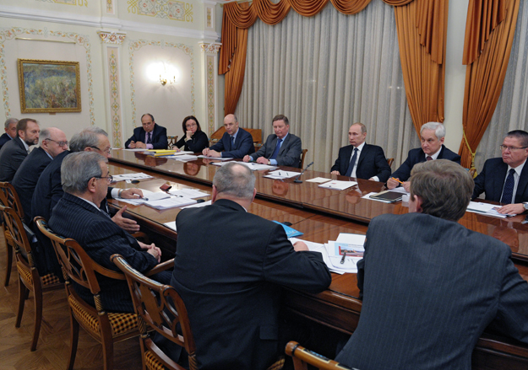
18 февраля – Президиум Российской академии наук
Доклад заместитель министра экономического развития России А.Н. Клепача «Экономическая политика
и долгосрочный прогноз экономического роста в России»
19 февраля - встреча Президента Российской Федерации В. В. Путина с делегацией ученых Российской Академии наук.
Доклад Президента РАН В.Е. Фортова «Россия на пути
к современной динамичной и эффективной экономике»
Ускорение темпов экономического роста отечественной экономики является не только необходимым, но и возможным
2

Slide 3

Замедление экономической динамики обусловлено:
темпы роста ВВП
Инвестиционная «пауза»
(Публичные компании с государственным участием завершили ряд крупных инвестиционных проектов, не начиная новых, сопоставимых по масштабу)
Высокая стоимость кредитов под оборотный капитал
(Существующие высокие ставки по кредитам для нефинансовых организаций негативно воздействовали не только на инвестиционную, но и на производственную активность, через снижение доступности финансирования текущих производственных затрат, особенно у предприятий с длительным производственным циклом)
%
---- минимально приемлемые темпы роста ВВП
Существующих темпов нам хватит лишь на покрытие вынужденных расходов на ликвидацию последствий техногенных катастроф, на аварийные ремонты, которые обусловлены критическим устареванием жилищного фонда, инфраструктурных объектов, основного капитала во многих секторах промышленности.

Slide 4


Какая установка должна быть положена в основу экономической политики: «меньше тратить» или «больше зарабатывать»?
Меньше тратить
Больше зарабатывать
Масштаб стоящих перед страной задач, и ресурсные возможности нашей экономики позволяют перейти в режим развития, которому соответствуют среднегодовые темпы прироста ВВП 5-5,5% в 2014-2030 годах.

Slide 5

внутриориентированный инвестиционный рост:
Восстановление объемов инвестиций публичных компаний с государственным участием до уровня 2012 года - позволит в условиях 2014 года повысить темпы прироста ВВП до 3,5%.
Усиление загрузки производственных мощностей (сегодня уровень их загрузки
в обрабатывающих производствах в целом не превышает 60%: машиностроение - 55%, производство строительных материалов – 65%, химическое производство - 65%, и т.д.)
Реализация проектов развития оборонно-промышленного, авиакосмического
и атомного комплексов.
Увеличение масштабов строительства жилья (например, удвоение к 2020 году ежегодных вводов жилья от текущего их уровня позволит повысить среднегодовые темпы прироста ВВП
в 2016-2020 годах примерно на 2%)
Реализация крупных инфраструктурных проектов.

Slide 6
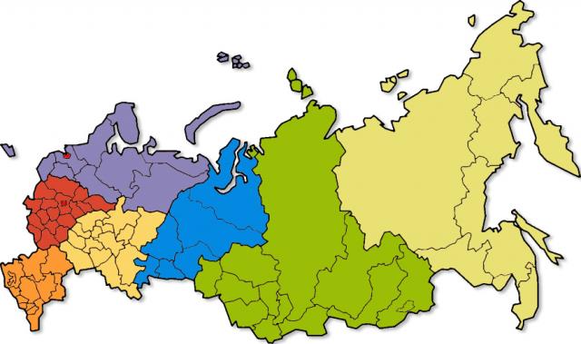
«Транс-Евразийский пояс РАЗВИТИЕ(RAZVITIE)»
Интегральная инфраструктурная система
Пояс «РАЗВИТИЕ» принципиально новый международный геоэкономический проект, предполагающий создание поселенческо-индустриальной полосы шириной 200-300 км. Вокруг транспортных и энергетических коридоров Евразии.
Научно-промышленные зоны вдоль пояса станут «точками роста» экономики Сибири и Дальнего Востока.

Slide 7

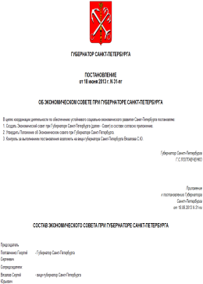
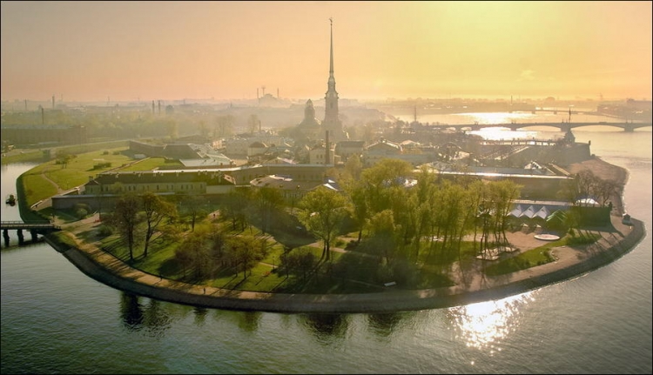
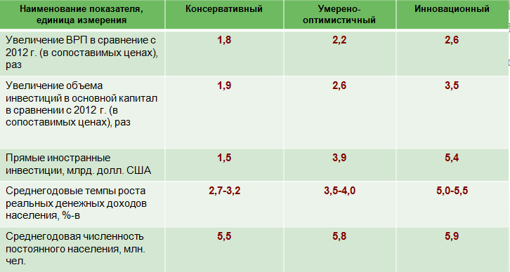
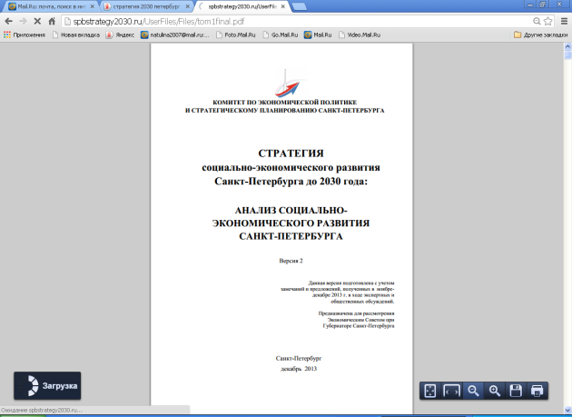

ПОСТАНОВЛЕНИЕ от 18 июня 2013 г. N 31-пг «ОБ ЭКОНОМИЧЕСКОМ СОВЕТЕ ПРИ ГУБЕРНАТОРЕ САНКТ-ПЕТЕРБУРГА»
(Впервые в практике деятельности подобных органов к работе Совета привлечены руководители ведущих научных школ страны)
Стратегия социально-экономического развития Санкт-Петербурга ДО 2030 года
Учтены показатели, отражающие ориентиры развития ведущих стран и городов мира.
Учтены ориентиры, которые были определены Указами Президента России В.В. Путина.
Создание механизма реализации Стратегии – 17 государственных программ
Обеспечение качественным жильем и услугами ЖКХ жителей Санкт-Петербурга
Благоустройство и охрана окружающей среды
Экономическое развитие и экономика знаний
Развитие промышленности, инновационной деятельности и агропромышленного комплекса
Содействие занятости населения
Развитие предпринимательства и потребительского рынка
Повышение эффективности государственного управления
Управление государственным имуществом
Социально-экономическое развитие территорий
Развитие здравоохранения
Развитие образования
Социальная поддержка граждан
Развитие физической культуры и спорта
Развитие транспортной системы
Обеспечение безопасности жителей Санкт-Петербурга
Комплексное развитие систем коммунальной инфраструктуры, энергетики и энергоснабжения
Санкт-Петербурга
Развитие культуры и туризма

Slide 8


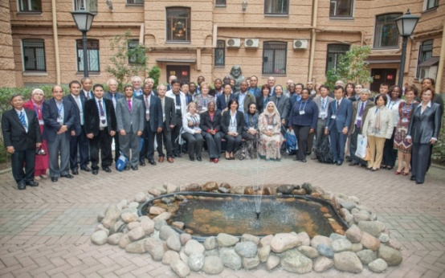

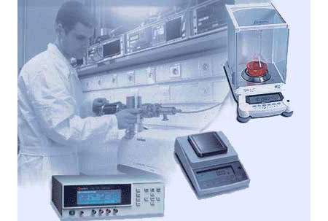
Влияние элементов экономики качества
(стандартизация, метрология, управление качеством)
на экономический рост
Выездное заседание
Генеральной ассамблеи ИСО
19 сентября 2013 г.
Выездное заседание
Союза промышленников и предпринимателей «Регулирование рынка в условиях Таможенного союза и ВТО»
27 июня 2013
К вопросам экономики качества сегодня наблюдается повышенный интерес со стороны органов власти, научного сообщества, промышленности и бизнеса. Они активно обсуждаются на международном уровне.
В развитых странах мира, в том числе и России, вклад стандартизации и методов управления качеством составляет до 0,92% ежегодного прироста ВВП
Эффективное развитие системы обеспечения единства измерений ежегодно увеличивает валовой внутренний продукт на 0,8-1,5%.
Стратегически важное значение метрологии, стандартизации и управления качеством для нашей промышленности особенно ярко проявляется сейчас, когда укрепляется сотрудничество в рамках Таможенного союза и ЕврАзЭС.
в настоящее время принято 33 Технических регламента Таможенного союза
более 50 % национальных стандартов стран-участниц Таможенного союза принято в качестве межгосударственных

Slide 9

Поддержка Правительства Санкт-Петербурга по внедрению современных методов управления качеством
Проведение регионального этапа конкурса «100 лучших товаров России» по Санкт-Петербургу и Ленинградской области.
Проведение конкурсов на соискание премии Правительства Санкт-Петербурга по качеству и премии Правительства Ленинградской области по качеству.
Предоставление субсидий субъектам промышленной, научной и(или) научно-технической деятельности Санкт-Петербурга для возмещения 60 процентов общей суммы документально подтвержденных затрат одной организации на сертификацию систем менеджмента на соответствие национальным и международным стандартам.
Реализация программы повышения квалификации специалистов образовательных учреждений высшего профессионального образования и научных организаций в Санкт-Петербурге в области управления качеством в целях содействия в получении дополнительного профессионального образования.
9

Slide 10
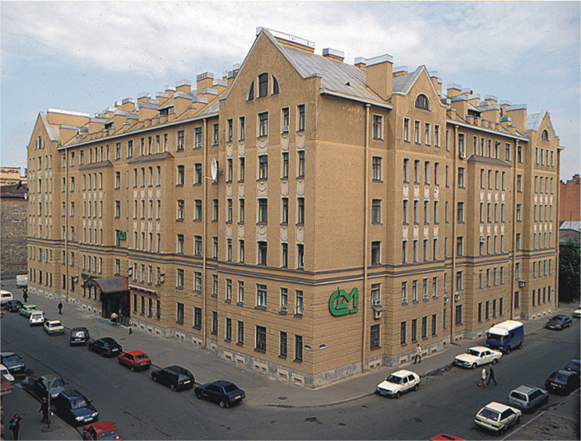
Благодарю за внимание!

